Slide 1
„Vízárpolitika a költségmegtérülés érvényesítésére és egyéb gazdasági ösztönzők a Víz Keretirányelv céljainak elérése érdekében, Gazdaság-szabályozási Koncepció” ORSZÁGOS Fórum „Területi vízgazdálkodás, mezőgazdasági vízszolgáltatás Gazdaság-szabályozási javaslatok Ungvári Gábor – REKK 2015. június 18.

Slide 2
Az előadás témái
Mezőgazdasági vízszolgáltatás – VKJ, árazás, készletgazdálkodás
Diffúz terhelés
Belvíz

Slide 3
A területi vízgazdálkodás és a mezőgazdaság szempontjából releváns VKI elemek
Mezőgazdasági vízszolgáltatás
Pénzügyi költségmegtérülés (infrastruktúra fenntartása, működési költségek fedezete)
Felszíni vízkészlet elosztása
Erőforrás költségek megtérülése
Diffúz szennyezés
Szennyező fizet elv érvényesítése
Víztestek jó ökológiai állapotának elérését akadályozó terhelés
Belvíz elvezetés
Víztestekre jelentős terheléssel járó vízhasználat, ahol indokolt lehet ösztönző árazás alkalmazása, vagy bizonyítani kell, hogy alkalmazásra kerül az ösztönző árazással egyenértékű alkalmazkodást kiváltó intézkedés
A vízfolyás arculata – hidromorfológiai problémák – jelentősen átalakított természetes víztestek esetén
Jó ökológiai állapot elérését akadályozó igénybevétel (lefolyási kapacitás kiépítettség)

Slide 4
Felügyelet,
Szabályozás,
Igazgatás
Infrastruktúra fenntartás, árazás,
kapacitás gazdálkodás
Vízkészlet- gazdálkodás
Vízvédelmi zónák
VGT tervezet 8.5-ös melléklet alapján

Slide 5
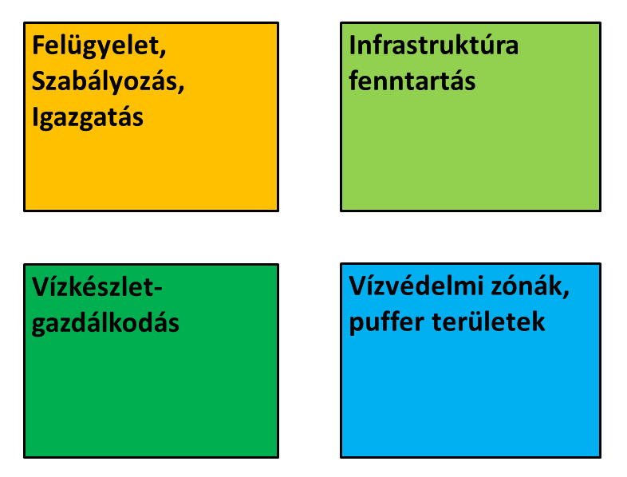
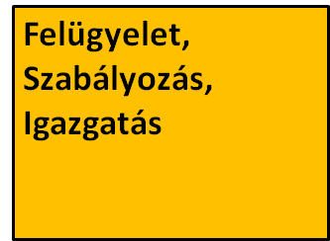
A felügyeleti és igazgatási funkciók megerősítése
Az állam legfontosabb vízügyi szolgáltatása, hogy biztosítja a készletek megőrzését és a fenntartható hozzáférést.
Vízhasználatok nyomonkövetése
monitoring hálózat (működtetés és megújítás), laborok
vízrajzi tevékenység,
hatósági rendelkezésre állás
A VKJ mentesség jelentősen rontotta a vízhasználatok nyomonkövethetőségét
Szükség van a mennyiség arányos díjra
Átfogó javaslat részeként a VKJ (és a VTD) szolgál a vízgyűjtőgazdálkodás-felügyeleti feladatainak forrásaként
A díjak mértéke a feladathoz igazítható
A forrás rendelkezésre állásának feltétele a díjak beszedése
A VGT egyeztetési platformjain keresztül az érdekelt vízhasználóknak egyeztetési lehetősége van a szükséges költségelemek köréről

Slide 6
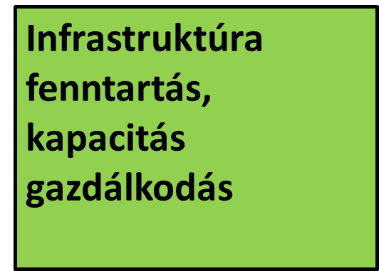
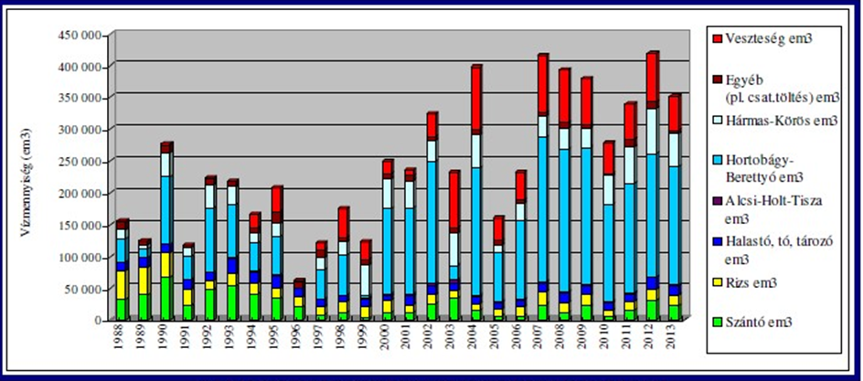
Finanszírozási stabilitás és rendszerszabályozói funkciók 1
A mezőgazdasági vízszolgáltatás árazása a jelenlegi 115/2014. (IV. 3.) Korm. Rendelet módosításával
6. § (1) és (2) pontjának törlése. (Mennyiség arányos költségfelosztás)
A közérdekű vízhasználatokra eső finanszírozási hányadot a központi költségvetésnek kell állnia
Nevesített állami finanszírozás, ha használói hozzájárulás is történik
Öntözés átmeneti támogatására a legkevésbé torzító módszer az infrastruktúra tőke-költségének állami átvállalása lehet (ha van rá költségvetési többlet fedezet)
Strukturális problémák kezelésére
A készlet kihasználtság egy adott szintjéig
Az öntözési beruházások megtérülési idejéhez kötötten
Forrás: Vízgazdálkodási évkönyv, KÖTIVIZIG, 2013.

Slide 7
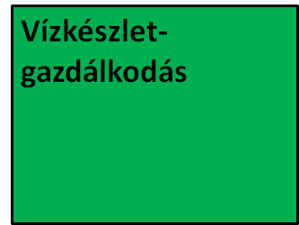
Felszíni készletek szezonálisan kiegyenlítettebb használata érdekében
A lekötés jelenleg az időszaki minimum készlet alapján történik.
Javaslat: A Lekötési időszak kettéosztása
Nyári, vízhiányos időszak elkülönítetten,
Készlettel bővebben ellátott időszakban magasabb lekötési lehetőség
Kedvezményes hozzáférés lehetőségének kiterjesztése a belvíz-védekezési időszakon túl is, ha a szolgáltatónál többletköltséggel nem járó vízkivételre van lehetőség és a tápláló vízfolyásban van szabad készlet
Lekötési jogosultság forgalmazhatósága egy vízpótló rendszeren és egy lekötési időszakon belül, a már lekötéssel rendelkezők között (hatósági jóváírással)
Koordinálható a Digitális Vízikönyv és a VIZEK KÖFOP javaslattal

Slide 8
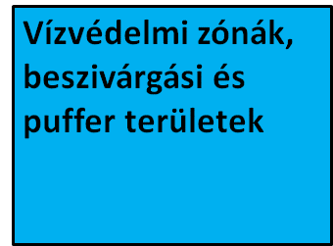
Vízelvezetés és vízmegőrzés érdekeltségének kiegyensúlyozása 1.
A transzport folyamatra fókuszáló javaslat
Diffúz terhelés felelősségének egyértelműsítése
Vízterhelési díj meg nem gátolt diffúz terhelés esetén
Terület nagysága, terhelés nagysága a gazdálkodási napló alapján
Mentesség lehetősége ökológiai fókuszterületek és a vizek mentén vízvédelmi zónák megfelelő kialakítása esetén
Vízvédelmi célú területlehatárolás hatósági költségeinek elengedése
Érdekeltség a differenciált területhasználat kialakítását segítő támogatások iránt
A Vidékfejlesztési programok pályázataiba a vízvédelemre fókuszáló feltétel-rendszer beépítése

Slide 9
Vízelvezetés és vízmegőrzés érdekeltségének kiegyensúlyozása 2.
A közérdek és a közérdek kiszolgálásához szükséges vízgzadálkodási infrastruktúra kapacitások funkció szemléletű meghatározása
Vízelvezetés esetén: a belterületek vízkárokkal (belvíz, aszály) szembeni biztonságához szükséges kapacitások működtetése (belterület önkormányzat, külterület vízügyi igazgatóság), állami tulajdonú külterületi, pl. vonalas létesítményekhez kapcsolódó vízelvezetés befogadása
A közérdeken felül: A többlet kapacitások hasznosítása és a többlet igények kielégítése - Árképzés a használat arányában.
Nevesített állami finanszírozás, ha használói hozzájárulás is történik
Állami vonalas létesítmények fenntartói hozzájárulása
Önkormányzatok területéről elevezetett vízmennyiség, akkor minősüljön közérdeknek, ha megtörtént a belterületi vízjárta területek kijelölése

Slide 10
Vízelvezetés és vízmegőrzés érdekeltségének kiegyensúlyozása 3.
Belvíz elvezetés - differenciált árképzés az átlagköltség alapú helyett
Minden területhasználó potenciális használója az állami tulajdonú vízelvezető rendszernek, de
Ki kell alakítani a korlátozott igénybevétel lehetőségét
A lefolyási kapacitásokkal való gazdálkodást lehetővé tevő árazás
A területhasználó által kontrollálható vízbevezetés törvényi kötelezettségének beemelése az árképzésbe.

Slide 11
Kereslet definiálása területi vízvédelmi szolgáltatásokért
További egyedi javaslatok
Szakmai lobby a CAP (EU szint) felé: A gazdálkodók közös alkalmazkodásának lehetővé tétele
Ökológiai fókuszterület kialakítása
Lefolyás gátló, erózióvédő és ülepítő területek kialakítása során
Pontszerű szennyezők (szennyvíztisztítók) további, nagy költségű koncentráció csökkentése helyett terhelés kiváltás pótlólagos diffúz csökkentés iránti kereslettel.

Slide 12
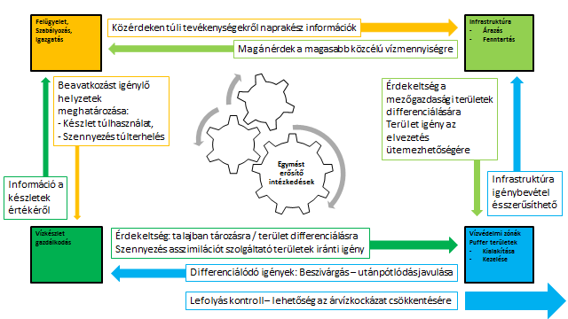
Egymást erősítő intézkedések
Bullet Point

Slide 13
A közGazdasági szabályozó-eszközök alkalmazása nem öncélú
Az alkalmazkodás költséggel jár, ezért érdekellentétek forrása, de
De potenciálisan a közgazdasági szabályozó-eszközök járnak a legkisebb alkalmazkodás költséggel
Az alkalmazkodás új lehetőségeket is megnyit az érintettek számára.
A tervezési folyamat következő fázisában az egyeztetések célja, hogy a VGT és az integrált vízgazdálkodás feltételei miatt szükséges alkalmazkodás minél kisebb költséggel, és minél nagyobb lehetőséghalmaz kialakításával járjon.
A szabályozó szervezet számára:
egy koherens, szektorokon átnyúló, vízvagyon alapú természeti erőforrás-gazdálkodást biztosító regulátori eszközrendszer áll a továbbiakban rendelkezésre.
Adekvát eszközrendszer a hazai vízgazdálkodási és vízkár-elhárítási kihívások megoldásának előmozdítására

Slide 14
ütemezés
Ex-ante feltételek teljesítéséhez szükséges jogszabályok
Mezőgazdasági vízszolgáltatás árazása
VKJ díjszámítás kialakítása
Kiegészítő intézkedések a szabályozási intézkedésekhez szükséges információs bázis működésbe lépésével összehangoltan

Slide 15
KÖSZÖNjük A FIGYELMET!

Slide 16
A vízhiányos elosztási helyzetek nem vis-maior jelenségek
A rendelkezésre álló vízkészletet meghaladó használat esetén nem a Vízkészlet Járulék keretében fizetendő összeg lesz a vízhasználók döntéseit befolyásoló szabályozói eszköz.
Az előbb érkezők kapnak kiszolgálást elv („first comes, first served) fellazítása
Elsősorban felszín alatti esetek: Korlátos helyzetekben önálló elosztási mechanizmus
Az elosztási mechanizmus nem terjed ki az alapvető közösségi szükségleteket fedező mennyiségekre.
Túlhasználat mértékét meghaladó arányos lekötési jog csökkentés
Lekötési jogosultságok 5%-nak periódikus aukcióra bocsátása
Lekötési jogosultságok használók közötti forgalmazhatósága, bejelentés kötelezettség mellett

